Slide 1

GEOMETRIA E TECNOLOGIA
CLASSI TERZE: RODARI – CAPOLUOGO – SICILIANO
DOC. RAFFAELLA VITALE

Slide 2


L’area di un poligono

Slide 3
In geometria si può misurare, non solo il perimetro, ma anche l’area di un poligono.
Che cosa è l’area di un poligono?
L’area di un poligono è la misura della sua superficie, ossia la parte di piano racchiusa dal perimetro. Il simbolo dell’area è A
PERIMETRO
AREA

Slide 4
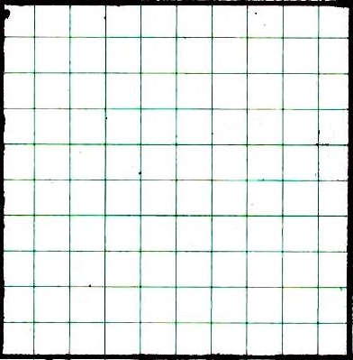
LEGGI
Anna misura l’area del tappeto della sua cameretta perché vuole sapere quanta parte di piano occupa.
Aiutiamola: usiamo come unità di misura il quadretto
Cosa facciamo? Facile non dobbiamo fare altro che contare tutti i quadretti interni, perché l’area come abbiamo detto è la parte interna del perimetro.
Quindi per ricoprire il tappeto occorrono 100 quadretti.

Slide 5
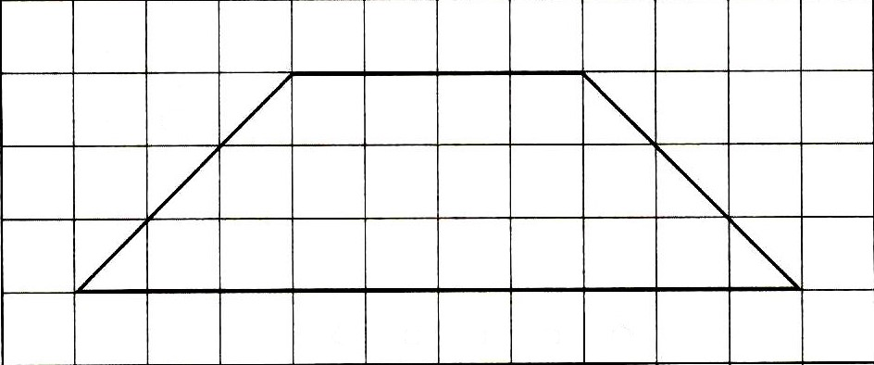
Come facciamo a calcolare l’area di questa figura? Facile, due mezzi quadretti equivalgono a un quadretto intero.
Ora possiamo calcolare l’area di questo trapezio che è di 21 quadretti.
Bravi divertiamoci adesso a misurare altre aree e in tecnologia (guarda il video ) e prova a disegnare con riga e squadra delle linee.
Completa sul libro a Pag. 99 e 165 Buon lavoro

Slide 6

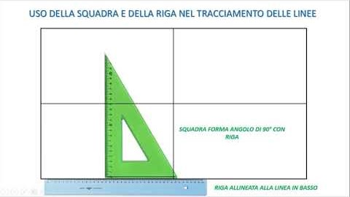
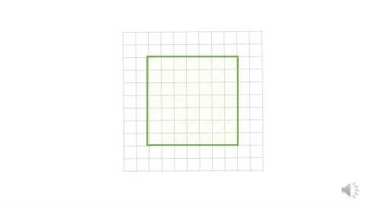
SEGUI I VIDEO DA YOUTUBE

